Slide 1
L. Da Vinci- Ο μυστικός δείπνος(1498)

Slide 2
El Greco- Ο Χριστός διώχνει τους εμπόρους από τον ναό(1600)

Slide 3
Rafaello- Η σταύρωση(1503)

Slide 4
Η. Bosch- O Χριστός αίρων τον σταυρό(1535)

Slide 5
Rubens- Η αποκαθήλωση(1614)

Slide 6
Velazquez- Ο Χριστός στον σταυρό(1631)

Slide 7
Goya- Εσταυρωμένος Χριστός(1780)

Slide 8
Bloch- O Xριστός στον σταυρό(1870)

Slide 9
P. Gauguin- Ο κίτρινος Χριστός(1889)

Slide 10
S. Dali- Ο Χριστός στον σταυρό(1951)

Slide 11
S.Dali- Η σταύρωση(1954)

Slide 12
F. Bacon- Η σταύρωση(1933)

Slide 13
P. Picaso- Η σταύρωση(1930)

Slide 14
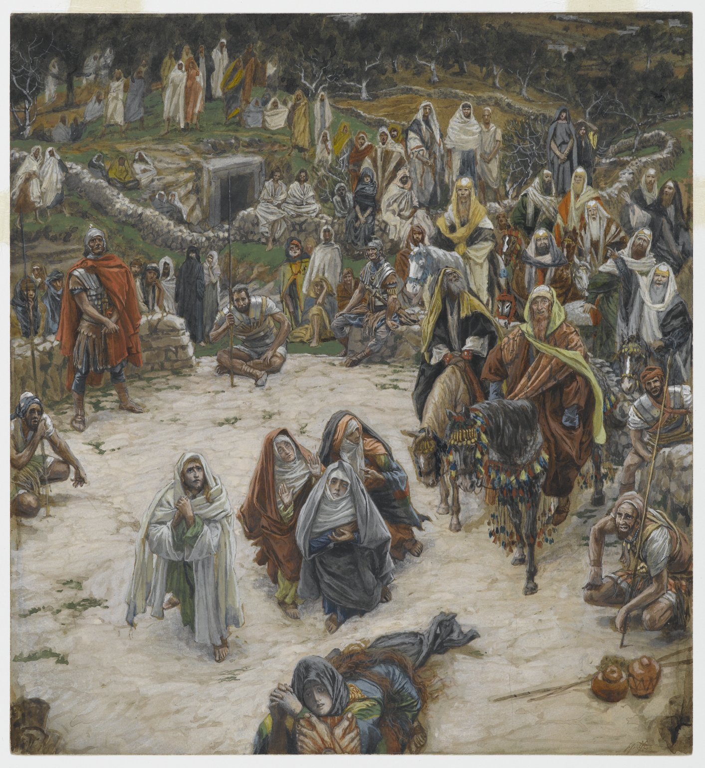
J. Tissot- Τι είδε ο Κύριος μας από τον σταυρό(1890)

